Slide 1
Soutenance projet Java
Indiquer ici les membres du groupe

Slide 2
Démo (3-4 minutes maximum)
3
Soutenance projet Java L2

Slide 3

Interface graphique
Justifier votre auto-évaluation de l’interface graphique.
  JavaFX avec FXML
  CSS
  Designs personnalisés
Remplir la répartition des efforts pour cette tâche.
Répartition des efforts
rôle | co-équipier | implication
leader | Soran | 90%
 | Florian | 8%
 | Paul | 2%
3
Soutenance projet Java L2
Notes:
<numéro>

Slide 4
Structuration des données
Justifier votre auto-évaluation des structures de données.
  Algorithme de tri optimisé avec TreeMap Inversée et Set
  Tampons de mémoire courante
  CompareTo entre Profils
Remplir la répartition des efforts pour cette tâche.
Répartition des efforts
rôle | co-équipier | implication
leader | Paul | 95%
 | Florian | 5%
 | Soran | 0%
<numéro>
Soutenance projet Java L2
Notes:
<numéro>

Slide 5
Architecture générale de l’application
Justifier votre auto-évaluation de l’architecture générale de votre application
  Architecture MVC
  Utilisation Sous Classe (fichier plus lisible)
  1 fichier FXML et CSS pour chaque page
  Bonne utilisation des ressources (logo, photos de profil)
  Gestion optimisé du Modèle dans le contrôleur, structuration au propre avec commentaires
Remplir la répartition des efforts pour cette tâche.
Répartition des efforts
rôle | co-équipier | implication
leader | Paul | 60%
 | Florian | 20%
 | Soran | 20%
<numéro>
Soutenance projet Java L2
Notes:
<numéro>

Slide 6
Données, jeu de test
Justifier votre auto-évaluation des données utilisées dans votre application
  Une bonne variété de Profil
  Tri des profils selon leur sexe
  Une grande variété de goûts et de hobbies
Remplir la répartition des efforts pour cette tâche.
Répartition des efforts
rôle | co-équipier | implication
leader | Florian | 100%
 | Paul | 0%
 | Soran | 0%
<numéro>
Soutenance projet Java L2
Notes:
<numéro>

Slide 7
Gestion de projet
Justifier votre auto-évaluation de la gestion de projet
  Réunions journalière à 14h
  Priorité aux réglages des problèmes
  Tableaux des missions journalières ( à chaque réunion, une mission à remplir)
  Gestion des missions selon les priorités (pas de dispersion dans les missions mineur)
  Répartition intelligente des ressources pour résoudre les différentes erreurs
Remplir la répartition des efforts pour cette tâche.
Répartition des efforts
rôle | co-équipier | implication
leader | Paul | 40%
 | Soran | 30%
 | Florian | 30%
<numéro>
Soutenance projet Java L2
Notes:
<numéro>

Slide 8
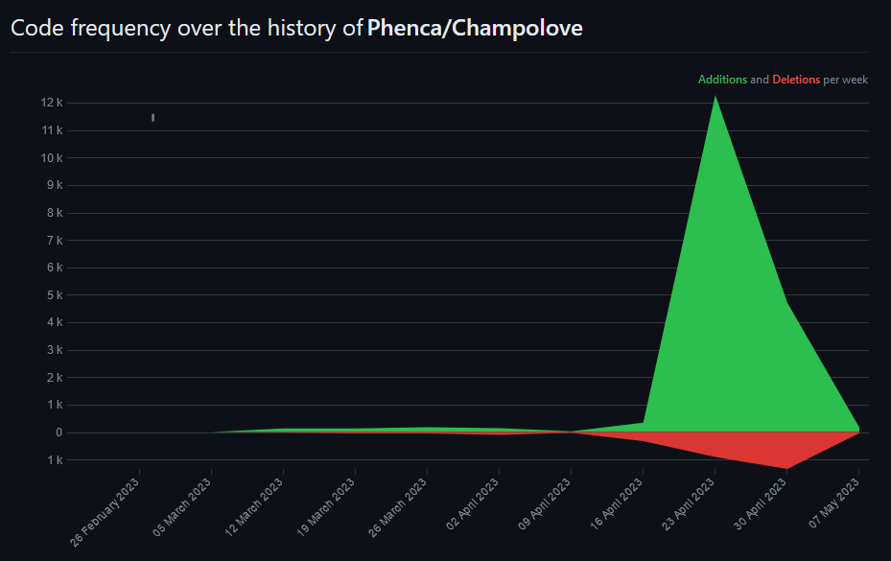

Slide 9
Consignes
Préparez la démo !
Ne dépassez pas le temps recommandé.
Soignez votre jeu de données
Remplissez les slides précédentes
  Indiquez la note que pensez mériter (se reporter au PPT de présentation du projet)
  Justifiez votre note avec des arguments relatifs à l’investissement sur la tâche, sa complexité et les difficultés rencontrées.
  N’oubliez pas de mentionner la répartition des efforts.
  Le « leader » de la tâche est responsable de répondre aux éventuelles questions.
Préparez la présentation orale
  Ne perdez pas de temps à essayer d’improviser, merci !
  Répartir les rôles en fonction des leaderships.
  N’essayez pas de parler de ce que vous ne maîtrisez pas.
  Ce n’est pas un spectacle de stand-up !
  Vous n’êtes pas là pour amuser la galerie.
  Surveillez le chronomètre (10-12 minutes maximum), pensez à votre auditoire.
<numéro>
Soutenance projet Java L2

